Slide 1

Stack
Kevin Campos Venegas
Taller de programación II
kcampos@ing.ucsc.cl

Slide 2
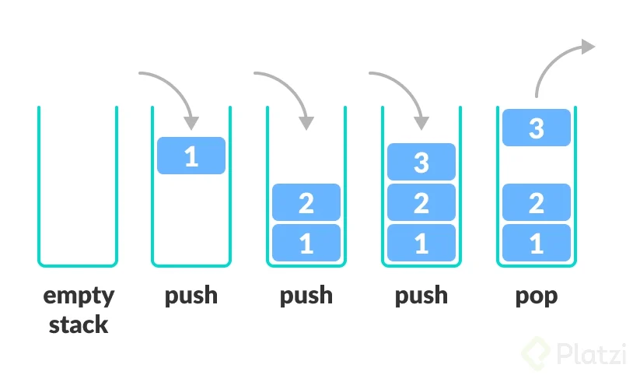
Funciones Stack

Slide 3
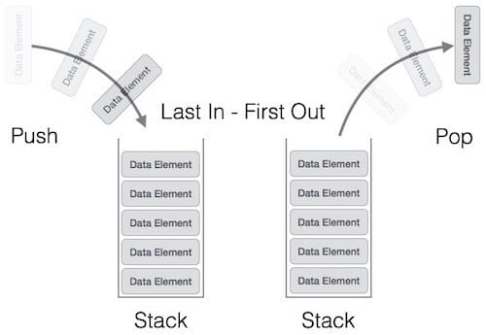
Last In – First Out

Slide 4
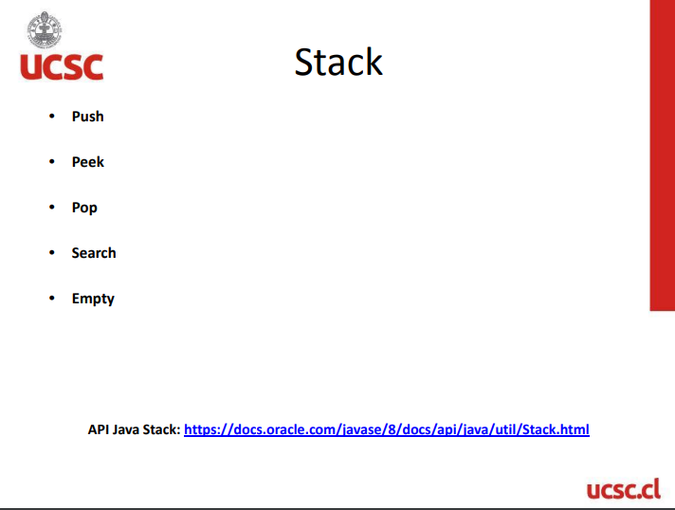

Slide 5
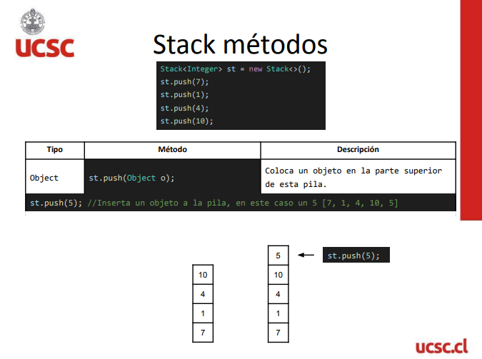

Slide 6
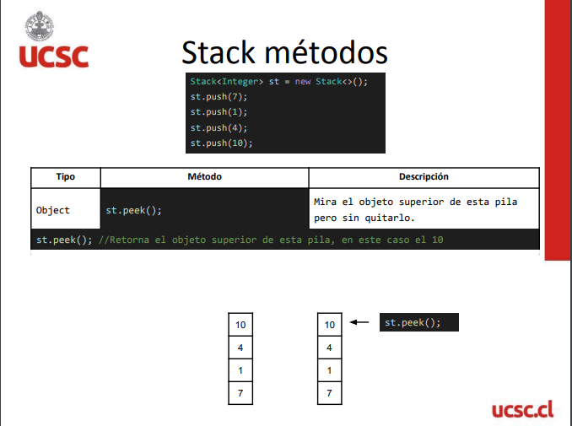

Slide 7
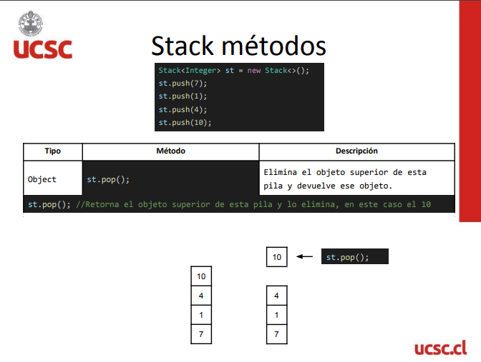

Slide 8
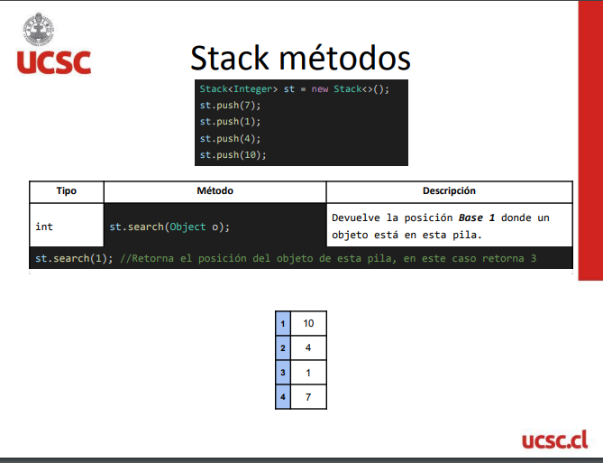

Slide 9
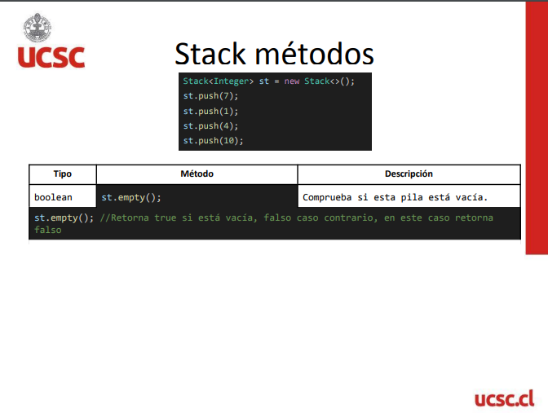

Slide 10
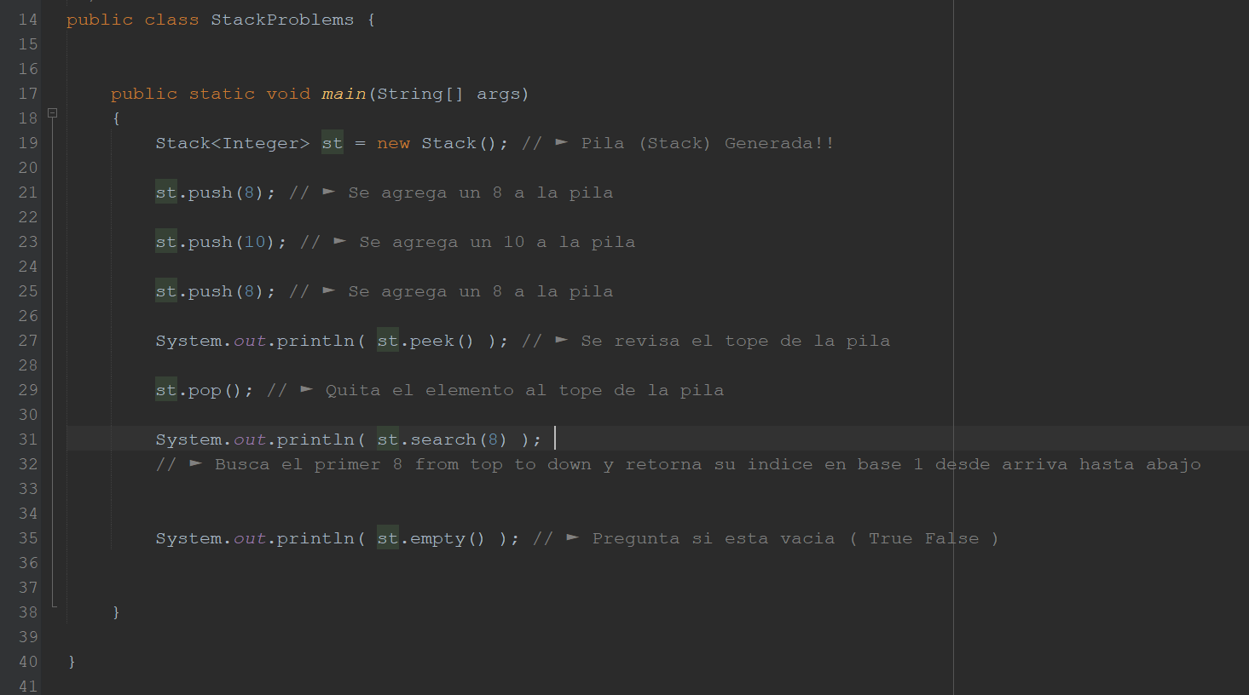
Stack

Slide 11
Stack
Hacer un programa que guarde N números, posteriormente que imprima desde el ultimo numero ingresado hasta el primero solo si son pares.

Slide 12
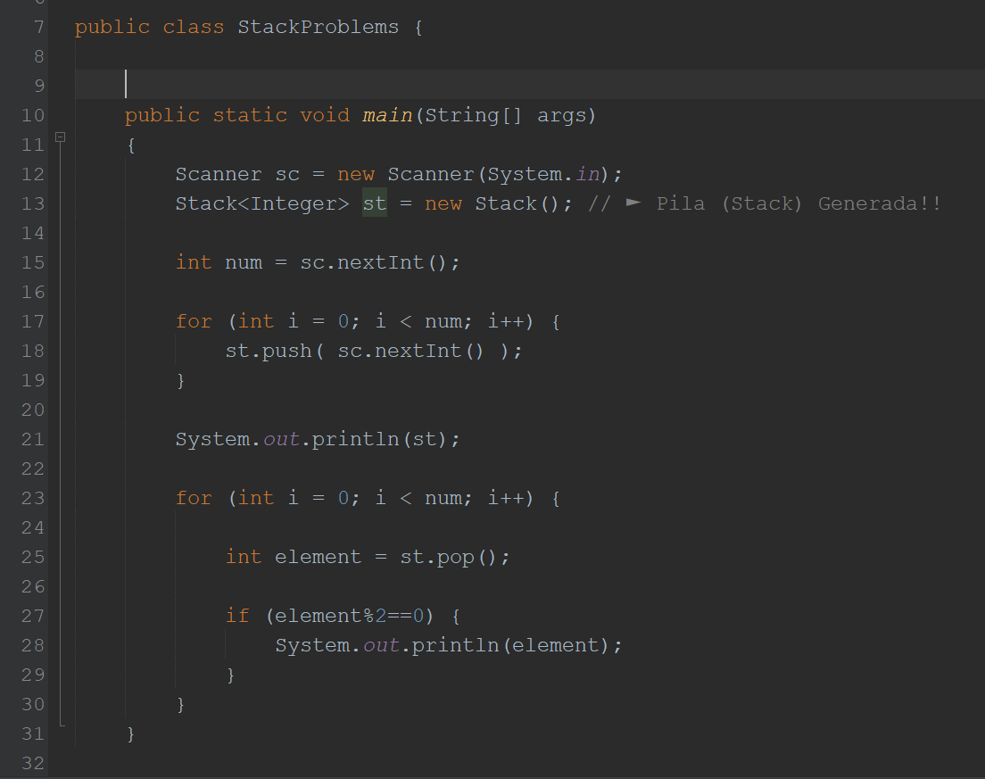
Stack

Slide 13
Stack
Kevin Campos Venegas
Taller de programación II
kcampos@ing.ucsc.cl

